Slide 1
第四部分 组合数学
组合数学的研究内容
组合存在性
组合计数
组合枚举
组合优化
本书的内容
基本的组合计数公式
递推方程与生成函数

Slide 2
第十二章 基本的组合计数公式
主要内容
加法法则与乘法法则
排列与组合
二项式定理与组合恒等式
多项式定理

Slide 3
12.1 加法法则与乘法法则
加法法则
乘法法则
分类处理与分步处理

Slide 4
加法法则
加法法则：事件A 有 m 种产生方式，事件 B 有n 种产生方式，则 “事件A或B” 有 m+n 种产生方式.
使用条件：事件 A 与 B 产生方式不重叠
适用问题：分类选取
推广：事件 A₁有 p₁种产生方式，事件 A₂有 p₂ 种产生方式，…, 事件 A_{k} 有 p_{k} 种产生的方式，则 “事件A₁或 A₂或 … A_{k}” 有 p₁+p₂+…+p_{k} 种产生的方式.

Slide 5
乘法法则
乘法法则：事件A 有 m 种产生方式，事件 B 有n 种产生方式，则 “事件A与B” 有 m n 种产生方式.
使用条件：事件 A 与 B 产生方式彼此独立
适用问题：分步选取
推广：事件 A₁有 p₁种产生方式，事件 A₂有 p₂ 种产生方式，…, 事件 A_{k} 有 p_{k} 种产生的方式，则 “事件A₁与 A₂与 … A_{k}” 有 p₁ p₂ … p_{k} 种产生的方式.

Slide 6
分类处理与分步处理
分类处理：对产生方式的集合进行划分，分别计数，然后使用加法法则
分步处理：一种产生方式分解为若干独立步骤，对每步分别进行计数，然后使用乘法法则
分类与分步结合使用
先分类，每类内部分步
先分步，每步又分类

Slide 7
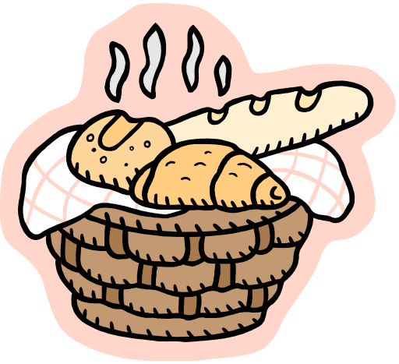
6.1基本原理
例、2种开胃食品
3道主菜
4种饮料
由一道主菜和一种饮料可以组成多少种不同的正餐？
由一开胃食品、一道主菜和一种饮料可以组成多少种不同的正餐？

Slide 8
1990 年，一种名叫Melissa的病毒利用侵吞系统资源的方法来破坏计算机系统，通过以含恶意宏的字处理文档为附件的电子邮件传播。当字处理文档被打开时，宏从用户的地址本中找到前50 个地址，并将病毒转发给他们。用户接收到这些被转发的附件并将字处理文档打开后，病毒会自动继续转发，不断往复扩散。
当第一个病毒转发给50 个地址后，每一个接收到病毒的地址又将病毒转发给50 个地址。根据乘法原理，第二次增加了50 × 50 = 2500 个接收者；每个接收者又将转发给50 个地址，再根据乘法原理，增加了50 × 50 × 50 = 125 000 个接收者；再经过一次转发，又增加了50 × 50× 50 × 50 = 6 250 000 个接收者。则经过4 次转发，共发送了6 250 000 + 125 000 + 2500 + 50 + 1 = 6 377 551个附件。

Slide 9
组合计数的应用
如果不允许重复，用ABCDE可以组成多少种长度为4的字符串？
5 * 4 * 3 * 2 = 120
如果不允许重复，用ABCDE可以组成多少长度为4的字符串？其中有多少是以B开头的？
1* 4 * 3 * 2 =24
如果不允许重复，用ABCDE可以组成多少长度为4的字符串？其中有多少不是以B开头的？
4 * 4 * 3 *2 = 96
120 - 24

Slide 10
例、5本不同的计算机书
3本不同的数学书
2本不同的美术书
选择2本不同类的书有多少方法？

Slide 11



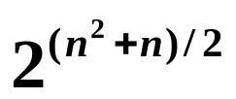
实例：关系计数
例1 设A为 n 元集，问
(1) A上的自反关系有多少个？
(2) A上的对称关系有多少个？
(3) A上的反对称关系有多少个？
(4) A上的函数有多少个？其中双射函数有多少个？
(1) 在自反关系矩阵中，主对角线元素都是1，其他位置的元
素可以是1，也可以是0，有2种选择. 这种位置有n²−n个，根
据乘法法则，自反关系的个数
.
(2) 考虑对称关系的矩阵. i 行 j 列(i≠j)的元素 r_{ij} = r_{ji}. 能够独立
选择0或1的位置有(n²−n)/2个. 加上主对角线的n个位置，总计
(n²+n)/2个位置，每个位置2种选择，根据乘法法则，构成矩
阵的方法数是

Slide 12
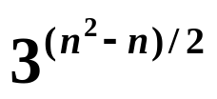
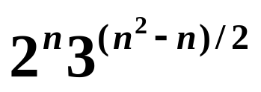
解答
(3) 非主对角线位置分成 (n²−n)/2组，每组包含元素r_{ij}和r_{ji}. 根
据反对称的性质，r_{ij}与r_{ji}的取值有以下3种可能：
r_{ij}=1, r_{ji}=0； r_{ij}=0, r_{ji}=1； r_{ij}=r_{ji}=0.
所有这些位置元素的选择方法数为 . 再考虑到主对角
线元素的选取，由乘法法则总方法数为
(4) 设A={x₁,x₂,…,x_{n}}，任何A上的函数 f:A→A具有下述形式：
f={<x₁,y₁>,<x₂,y₂>,…,<x_{n},y_{n}>}
其中每个y_{i}（i=1,2,…,n）有n种可能的选择，根据乘法法则，
有n^{n}个不同的函数. 若 f 是双射的，那么y₁确定以后，y₂只有
n−1种可能的取值 ,…, y_{n}只有1种取值. 构成双射函数的方法数
是n(n−1)(n−2)…1 = n!.

Slide 13
例2：Ipv4网址计数
32位地址 网络标识+主机标识
(1) A类：最大网络； B类：中等网络； C：小网络；
D：多路广播； E：备用
(2) 限制条件：
1111111在A类中的netid部分无效
hostid部分不允许全0或全1
A | 0 | netid (7位) |  |  |  |  | hosted (24位)
B | 1 | 0 | netid (14位) |  |  |  |  | hostid (16位)
C | 1 | 1 | 0 | netid (21位) |  |  |  |  | hostid (8位)
D | 1 | 1 | 1 | 0 | (28位)
E | 1 | 1 | 1 | 1 | 0 | (27位)

Slide 14
解答
netid hostid
A类： 0+7位， 24位
B类： 10+14位， 16位
C类： 110+21位， 8位
限制条件：1111111在A类中的netid部分无效
hostid部分不允许全0或全1
A类：netid 2⁷−1, hosted 2²⁴−2，
N_{A}＝127⋅16777214＝2130706178
B类：netid 2¹⁴, hosted 2¹⁶−2，
N_{B}＝16384⋅65534＝1073709056
C类：netid 2²¹, hosted 2⁸−2,
N_{C}＝2097152⋅254＝532676608
N＝N_{A}+N_{B}+N_{C}＝3737091842

Slide 15
12.2 排列与组合
选取问题：设 n 元集合 S，从 S 中选取 r 个元素.
根据是否有序 , 是否允许重复, 将该问题分为四个子类型
 | 不重复选取 | 重复选取
有序选取 | 集合的排列 | 多重集的排列
无序选取 | 集合的组合 | 多重集的组合

Slide 16
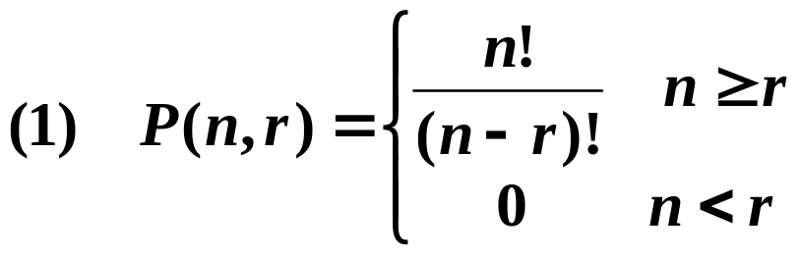
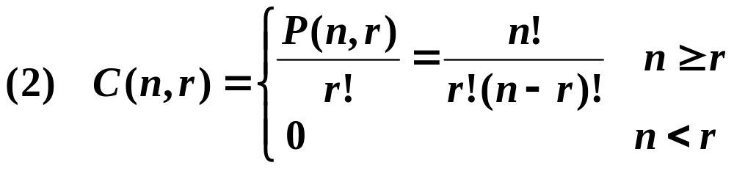
集合的排列
定义12.1 设S为n元集，
(1) 从 S 中有序选取的 r 个元素称为 S 的一个 r 排列，S 的不同 r 排列总数记作 P(n,r), r=n的排列是S的全排列.
(2) 从 S 中无序选取的 r 个元素称为 S 的一个 r 组合，S 的不同 r 组合总数记作 C(n,r)
定理1.1 设n, r为自然数，规定0!=1，则

Slide 17
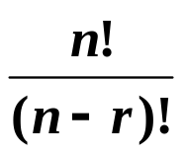

证明
下面考虑 n ≥ r 的情况.
(1) 排列的第一个元素有 n 种选择的方式. 排列的第二个元素有n−1种选法, …, 第 r 个元素的方式数 n −r+1. 根据乘法法则，总的选法数为
n(n −1)( n−2)…(n −r+1) =
(2) 分两步构成 r 排列. 首先无序地选出r个元素，然后再构造这r个元素的全排列. 无序选择r个元素的方法数是C(n,r)；针对每种选法，能构造 r!个不同的全排列. 根据乘法法则，不同的 r 排列数满足 P(n, r)=C(n,r) r!
组合数C(n,r)也称为二项式系数，记作

Slide 18
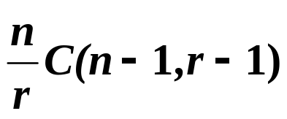
推论
推论 设n, r为正整数，则
(1) C(n,r)=
(2) C(n,r) = C(n, n−r)
(3) C(n,r)=C(n−1,r−1)+C(n−1,r)
证明方法：公式代入并化简，组合证明
例3 证明 C(n,r) = C(n,n−r)
证 设 S ={1, 2, …, n}是n元集合，对于S 的任意 r 组合 A={a₁, a₂, …, a_{r}}，都存在一个S 的 n−r 组合S−A与之对应. 显然不同的 r 组合对应了不同的 n−r 组合，反之也对，因此 S 的 r 组合数恰好与 S 的 n−r 组合数相等.
公式(3) 称为 Pascal公式，也对应了杨辉三角形

Slide 19
杨辉三角
r=0
n=0
r=1
1
n=1
r=2
1
1
n=2
r=3
1
2
1
n=3
r=4
1
3
3
1
r=5
n=4
1
4
6
4
1
r=6
n=5
1
5
10
10
5
1
n=6
1
6
15
20
15
6
1

Slide 20
组合计数的应用
5个学生想和校长谈奖学金的事，校长办公室安排3个人去谈，问有多少种方法从5选3？
C(5，3)= 10

Slide 21
组合计数的应用
从10个人中选择主席、副主席、书记、副书记，有多少种？
10* 9 * 8 * 7 = 5040
P(n,r) = n! / (n-r)!
10 ! / (10 - 4) !

Slide 22
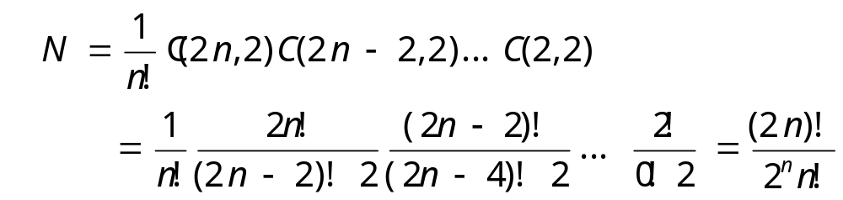
组合计数的应用
例12.3 排列26个字母，使得 a 与 b 之间恰有7个字母，求方法数.
解 固定a 和 b, 中间选7个字母，有2 P(24,7)种方法，
将它看作大字母与其余17个字母全排列有 18! 种，共
N = 2 P(24,7) 18!
例12.4 把 2n 个人分成 n 组，每组2人，有多少分法？
解 相当于2n 不同的球放到 n 个相同的盒子，每个盒子2个，放法为

Slide 23
多重集的排列与组合
定义12.2 多重集 S={n₁⋅a₁, n₂⋅a₂, …, n_{k}⋅a_{k}}，n=n₁+n₂+…n_{k} 表
示 S 中元素的总数.
(1) 从S 中有序选取的r个元素称为多重集 S 的一个 r 排列. r=n 的排列称为 S 的全排列
(2) 从 S 中无序选取的 r 个元素称作多重集 S 的一个r 组合
注意：
多重集中元素的重复度，0 < n_{i} ≤ +∞, 当n_{i}＝+∞，表示a_{i}重复选取的次数没有限制
S的子集 X={x₁⋅a₁, x₂⋅a₂, …, x_{k}⋅a_{k}}, 其中0 ≤ x_{i} ≤ +∞

Slide 24
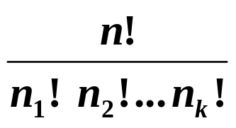
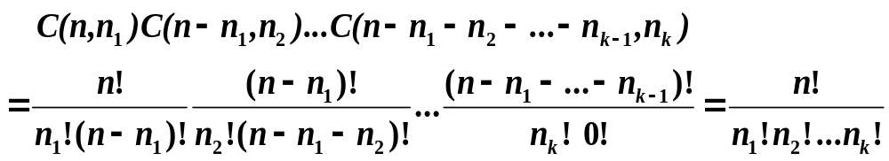
多重集的排列计数
定理12.2 设S={n₁⋅a₁, n₂⋅a₂, …, n_{k} ⋅a_{k}}为多重集，
(1) S 的全排列数是
(2) 若r ≤ n_{i}，i=1,2,…,k，那么S 的 r 排列数是 k^{r}
证明 (1) 有C(n,n₁) 种方法放a₁，有C(n−n₁,n₂)种方法放a₂, …,
最后有C(n−n₁−n₂−…−n_{k−1}, n_{k}) 方法放a_{k}. 根据乘法法则,
(2) r 个位置中的每个位置都有 k 种选法，由乘法法则得 k^{r}

Slide 25
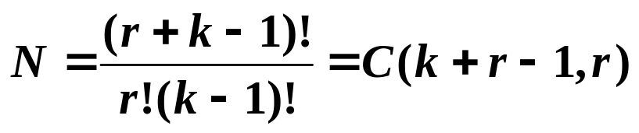
多重集的组合
定理12.3 多重集 S={n₁⋅a₁, n₂⋅a₂, …, n_{k}⋅a_{k}}，0<n_{i} ≤+∞
当 r ≤ n_{i} , S的r 组合数为 N = C(k+r−1,r),
证明 一个 r 组合为
{x₁⋅a₁, x₂⋅a₂, …, x_{k}⋅a_{k}}，
其中 x₁ + x₂ + … + x_{k} = r , x_{i} 为非负整数. 这个不定方程的非负整数解对应于下述排列
1…1 0 1…1 0 1…1 0 …… 0 1…1
x₁个 x₂个 x₃个 x_{k}个
r 个1，k−1个 0 的全排列数为

Slide 26
例、考虑3本书(计算机，数学、历史)，每本书图书馆有6本拷贝，选择6本书有多少种可能？
计算机 | 数学 |历史
*** | * * | *
计算机 | 数学 |历史
| **** | **
8个元素中 6个* 2个| 的排列数C(8，2)
8！
6！ 2！

Slide 27
一一对应的技巧
例12.6 从S={1, 2, … , n}中选择 k 个不相邻的数，有多少种方法？
解 使用一一对应的思想求解这个问题.
a₁, a₂, …, a_{k} ：k个不相邻的数, 属于集合{1, 2, …, n}
b₁, b₂, …, b_{k}：k个允许相邻的数, 属于集合{1, …, n−(k−1)}
对应规则是
b_{i} = a_{i}−(i−1). i =1, 2, …, k
因此
N = C(n−k+1,k)

Slide 28
12.3 二项式定理与组合恒等式
主要内容
二项式定理
组合恒等式
非降路径问题

Slide 29
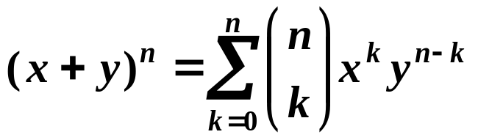

二项式定理
定理12.4 设 n 是正整数，对一切 x 和 y
证明方法: 数学归纳法、组合分析法.
证 当乘积被展开时其中的项都是下述形式：x^{i} y^{n−i},
i = 0, 1, 2, …, n. 而构成形如 x^{i}y^{n−i} 的项，必须从n 个
(x+y) 中选 i 个提供 x，其它的 n−i 个提供 y. 因此， x^{i}y^{n−i} 的系数是 ，定理得证.

Slide 30
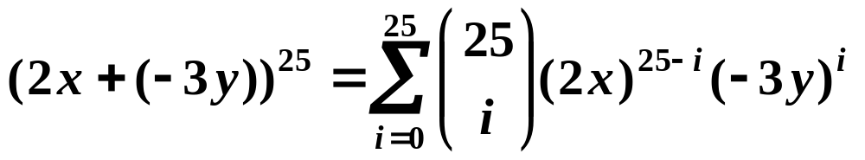
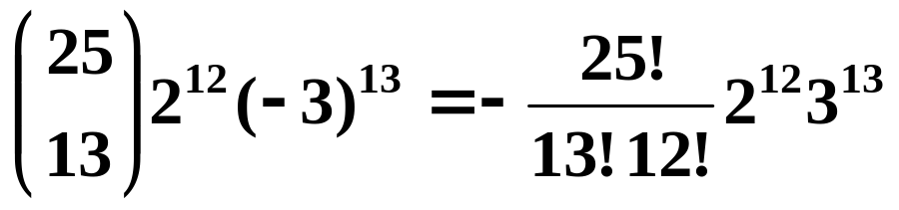
二项式定理的应用
例6 求在(2x－3y)²⁵的展开式中x¹²y¹³的系数.
解 由二项式定理
令i =13 得到展开式中x¹²y¹³的系数，即

Slide 31
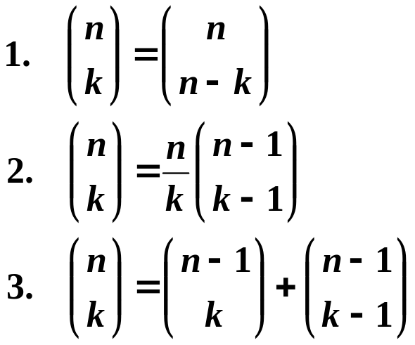
组合恒等式：递推式
证明方法：公式代入、组合分析
应用：
1式用于化简
2式用于求和时消去变系数
3式用于求和时拆项（两项之和或者差），然后合并

Slide 32
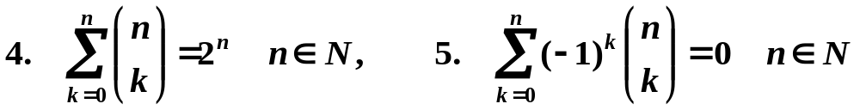

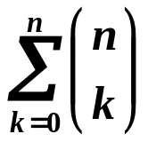
组合恒等式：基本求和式
证明公式4. 方法：二项式定理（令x=y=1即可）或者组合分析.
设S={1,2,…,n}，下面计数S 的所有子集.
一种方法就是分类处理，n元集合的 k子集个数是
根据加法法则，子集总数是
另一种方法是分步处理，为构成 S 的子集A，每个元素有 2 种选择，根据乘法法则，子集总数是2^{n}.

Slide 33
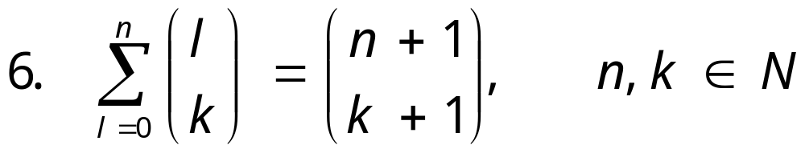

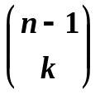

恒等式:变上项求和
证明 组合分析. 令S={a₁, a₂, … , a_{n+1}}为n+1元集合.
等式右边是 S 的 k+1子集数. 考虑另一种分类计数的方
法. 将所有的 k+1元子集分成如下n+1类：
第1类：含a₁, 剩下 k个元素取自{a₂,…,a_{n+1}}
第2类：不含a₁,含a₂, 剩下k个元素取自{ a₃, … , a_{n+1}}
……
不含a₁, a₂, …, a_{n}, 含a_{n+1},剩下k个元素取自空集
由加法法则公式得证

Slide 34
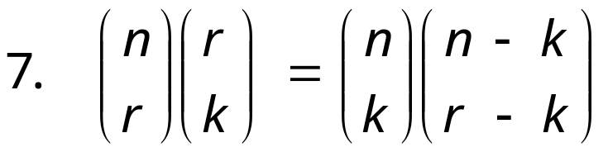
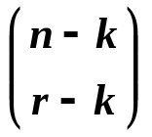
恒等式:乘积转换式
证明方法：组合分析.
n 元集中选取 r 个元素，然后在这 r 个元素中再选 k个
元素. 不同的 r 元子集可能选出相同的 k子集，例如
{ a, b, c, d, e } → { a, b, c, d } → { b, c, d }
{ b, c, d, e } → { b, c, d }
重复度为：

Slide 35
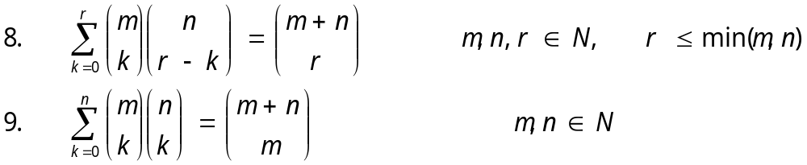
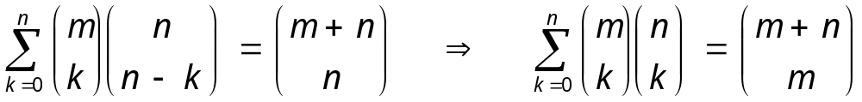
恒等式:积之和
关系
证明思路：考虑集合A={a₁,a₂,…,a_{m}}，B={b₁,b₂,…,b_{n}}. 等
式右边计数了从这两个集合中选出r个元素的方法. 将这
些选法按照含有A中元素的个数 k 进行分类，k=0,1,…,r.
然后使用加法法则.

Slide 36
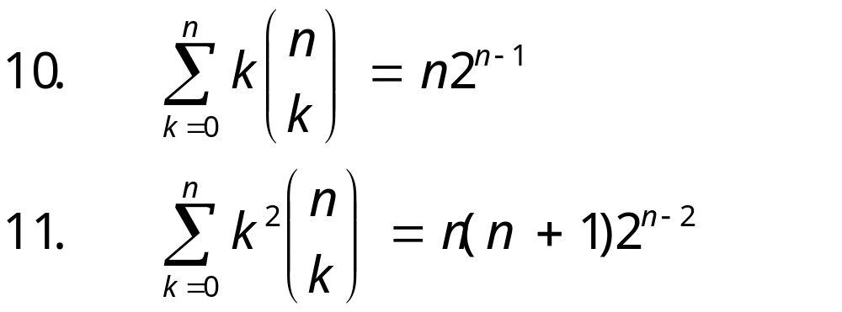
恒等式求和:变系数和
证明方法：
二项式定理、级数求导
其他组合恒等式代入

Slide 37
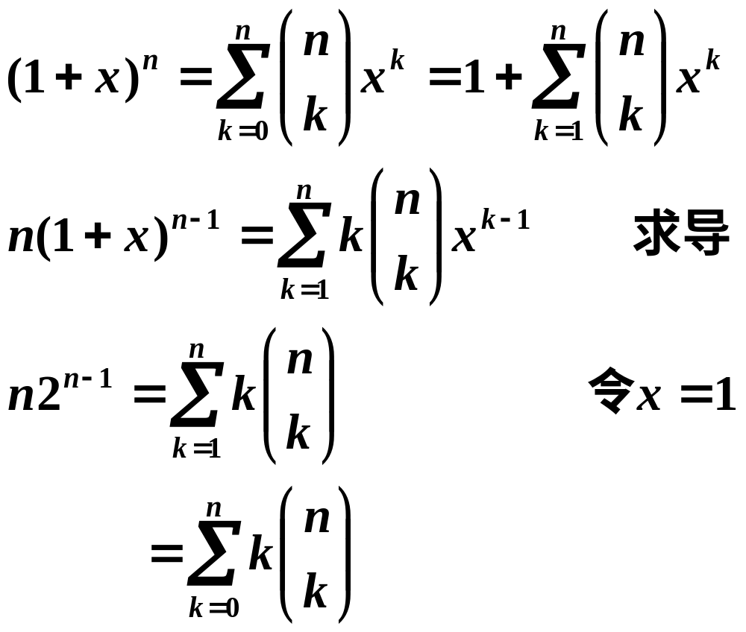
证明公式10

Slide 38
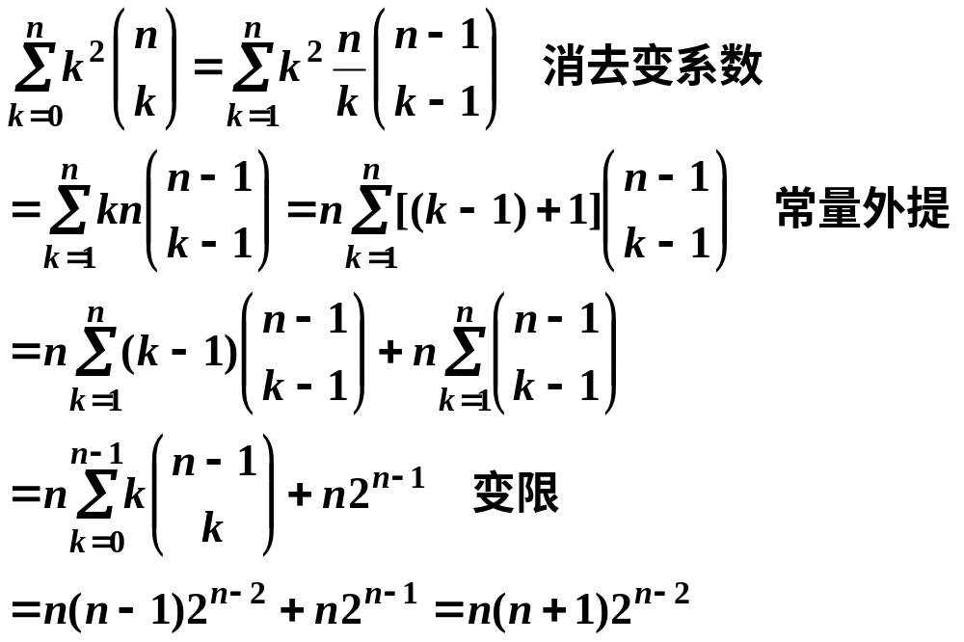
证明公式11

Slide 39
组合恒等式解题方法小结
证明方法：
已知恒等式带入
二项式定理
幂级数的求导、积分
归纳法
组合分析
求和方法：
Pascal公式
级数求和
观察和的结果，然后使用归纳法证明
利用已知的公式

Slide 40
非降路径的计数
(0,0) 到 (m,n) 的非降路径数：C(m+n, m)
(a,b) 到 (m,n)的非降路径数：
等于 (0,0) 到 (m−a,n−b) 的非降路径数
(a,b) 经过 (c,d) 到 (m,n) 的非降路径数：乘法法则
(m,n)
(0,0)

Slide 41
栈输出的计数
例12.9 将1, 2, … , n 按照顺序输入栈，有多少个不同的输出序列？
分析：将进栈、出栈分别记作 x, y,
出栈序列是 n个x，n个y 的排列，
排列中任何前缀的 x 个数不少于y 的个数，
等于从(0,0)到 (n,n) 的不穿过对角线的非降路径数

Slide 42
栈输出的计数
输入： 1, 2, 3, 4, 5, 输出 ：3, 2, 4, 1, 5
进,进,进,出,出,进,出,出,进,出 ⇔ x,x,x,y,y,x,y,y,x,y
1
2
3
4
5

Slide 43
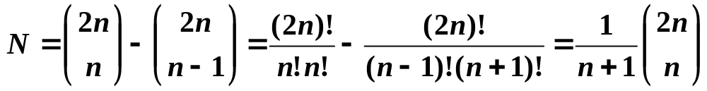
栈输出的计数
从 (0,0)到 (n,n) 的穿
过对角线的非降路径
⇔从 (-1,1) 到 (n,n) 的
非降路径
从 (0,0)到 (n,n) 的非降
路径总数为 C(2n,n) 条，
从(-1,1) 到 (n,n) 的非降
路径数为 C(2n,n-1) 条，
(n,n)
(-1,1)
(-1,0)
(0,0)

Slide 44
第十二章 习题课
主要内容
基本计数
计数法则：加法法则、乘法法则
计数模型：选取问题、非降路径问题、方程的非负整数
解问题
处理方法：分类处理、分步处理、一一对应思想
计数符号
组合数或二项式系数 C(m,n)：组合恒等式
排列数 P(m,n)
二项式定理

Slide 45
基本要求
能够熟练使用加法法则与乘法法则
熟悉和应用基本的组合计数模型：
选取问题
非降路径
熟悉二项式定理
能证明组合恒等式并对二项式系数进行求和

Slide 46
练习1：基本的组合计数
1. 求1400的不同的正因子个数.
解 1400的素因子分解式是
1400 = 2³⋅ 5²⋅ 7
1400的任何正因子都具有下述形式：
2^{i}⋅5^{j} ⋅7^{k} ，其中 0 ≤ i ≤ 3, 0 ≤ j ≤ 2, 0 ≤ k ≤ 1.
根据乘法法则，1400的正因子数是 i, j, k 的选法数
N=(1+3)(1+2)(1+1)=24.

Slide 47
练习2：基本的组合计数
7个男，5个女的排队，如果不能有2个女的排在一起，有多少种方法？
男的有7!
女的有P(8, 5)
共有7!* P(8,5)

Slide 48
练习3：基本的组合计数
3．由m个A和n个B构成序列，其中m, n为正整数，m≤n. 如
果要求每个A后面至少紧跟着1个B, 问有多少个不同的序列？
方法一. 先放 n 个B，只有1种方法. 然后，在每个B之间的n
个位置中选择 m 个位置放A, 有C(n,m)种方法.
方法二. 先放 m 个AB，只有1 种方法. 把每个AB 看作格板，
m 个格板构成 m+1个空格，在空格中放入 n−m 个B. 这相当
于方程
x₁ + x₂ + … + x_{m+1} = n−m
的非负整数解的个数，因此
N=C(n−m+m+1−1,n−m)=C(n,n−m)=C(n,m)

Slide 49
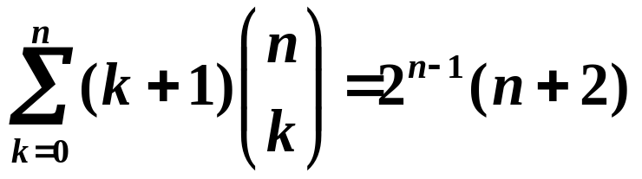
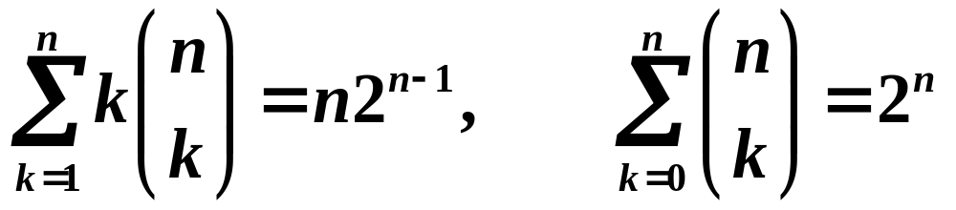
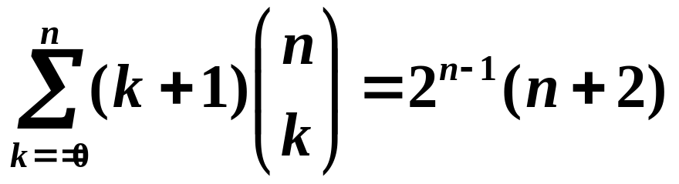
练习4
4. 证明
利用已知等式
将上述两式相加得

Slide 50
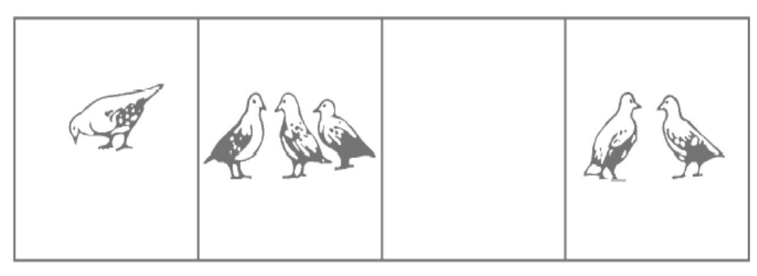






鸽巢原理

Slide 51

鸽巢原理
第一种形式
如果n只鸽子飞入k个巢且k<n,则某些巢至少有两只鸽子。
鸽子？
鸽巢？

Slide 52
例1
10个人拥有姓 张、王、李 and
名 三、四、五,
则至少有两个人的名字是一样的？
人: 鸽子 10
姓名：鸽巢 3*3=9

Slide 53
鸽巢原理
第2种形式
如果f是一个从有限集合X到有限集合Y的函数且|X| > |Y|，那么对某些X中的(不相等)元素x1, x2 ，有
f(x1)=f(x2)

Slide 54
例2
如果选择151门不同的课程并用1-300之间的数编号，则必有两门课程的编号是连续的，如121、122。
令课程编号为 c₁,c₂, . . . ,c₁₅₁
考虑上述编号和c₁+1, . . . ,c₁₅₁ + 1
共302个数
值 1 - 300+1共 301个
必有 c_{i} = c_{j} +1

